Slide 1
19. Uskonto julkisessa elämässä
Ydinsisällöt

Slide 2
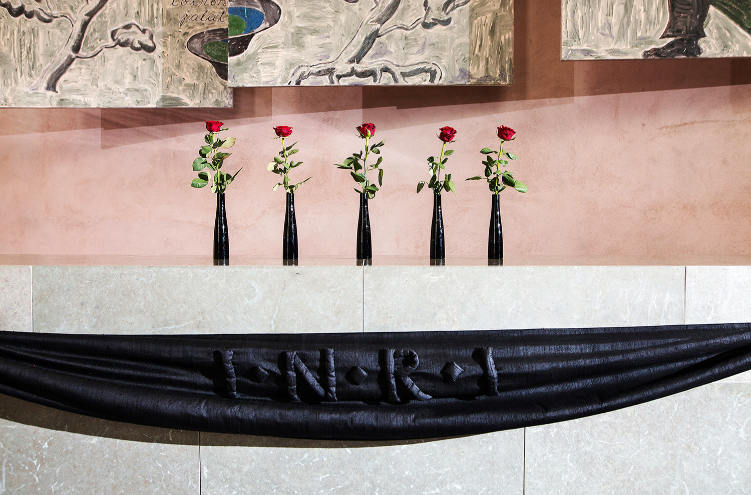
Juhlapyhät
Suomalaisessa yhteiskunnassa vietetään evankelis-luterilaisessa kirkkolaissa määriteltyjä kristillisiä juhlapäiviä, joita on yhteensä 11.
Yhteiskunnallisina juhlapäivinä vietetään vappua ja itsenäisyyspäivää.
Lainsäädännössä määritellään juhlapäivien vapaapäiväluonne ja vaikutus työaikaan.
Suomen ortodoksinen kirkko noudattaa pääsiäisen osalta luterilaista kalenteria.
Muiden uskontojen kuin kristinuskon juhlat eivät ole yleisiä vapaapäiviä, vaikka niitä on alettu huomioimaan enemmän myös suomalaisessa yhteiskunnassa.

Slide 3
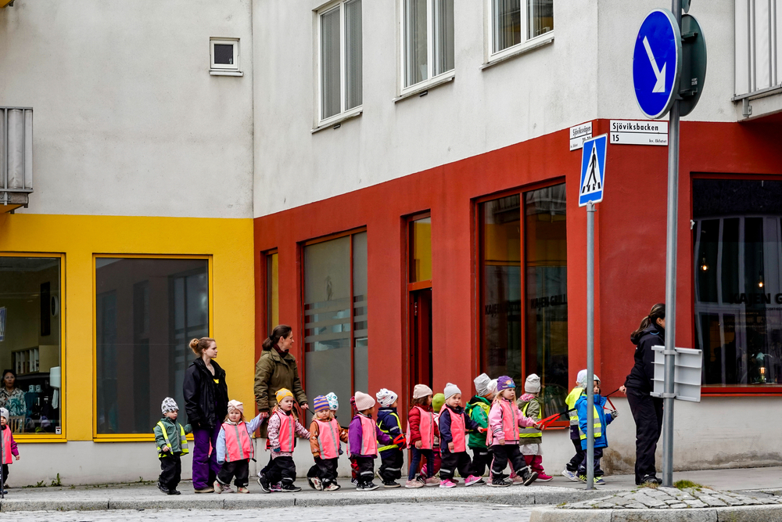
Uskonto päiväkodeissa
Päiväkodeissa oman uskonnon tuntemus on yksi kasvatuksen osa-alueista.
Päiväkodissa henkilökunnan pitää huomioida myös katsomukselliset asiat.
Päiväkodit voivat tehdä yhteistyötä uskonnollisten yhdyskuntien kanssa.
Joillakin uskontokunnilla on omia päiväkoteja.

Slide 4
Uskonto koulussa
Suomessa noin 87 % oppilaista osallistuu evankelis-luterilaiseen uskonnonopetukseen.
Evankelis-luterilaiseen kirkkoon kuuluvien on osallistuttava omaan uskonnonopetukseensa.
Kaikkiin eri uskonnollisiin yhteisöihin kuuluvat tai kuulumattomat voivat osallistua evankelis-luterilaiseen opetukseen.
Muiden uskontojen ja elämänkatsomustiedon opettamiseen vaaditaan vähintään 3 oppilaan ryhmä opetuksen järjestäjän alueella.
Koulujen uskonnonopetus ei ole tunnustuksellista.
Opetus ei ole uskonnonharjoitusta.
Opettajan uskonnollisiin yhdyskuntiin kuuluminen tai kuulumattomuus on hänen yksityisasiansa.
Evankelis-luterilainen kirkko tekee oppilaitostyötä kaikilla kouluasteilla.

Slide 5
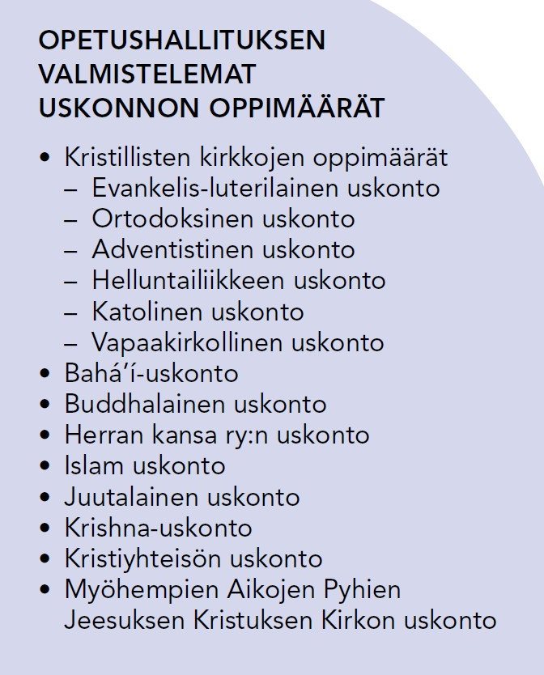

Slide 6
Uskonto puolustusvoimissa
Varusmiespalvelusta suorittava voi vannoa joko uskonnollisen sotilasvalan tai antaa uskonnottoman sotilasvakuutuksen.
Puolustusvoimissa huomioidaan eri uskontojen ruokavalio, paastosäännöt ja juhlapyhät.
Puolustusvoimien kirkollista työtä johtaa kenraalikuntaan kuuluva kenttäpiispa.
Sotilaspapit ovat evankelis-luterilaisen tai ortodoksisen kirkon pappeja, mutta he ovat asevelvollisten ja henkilökunnan käytettävissä vakaumuksesta riippumatta.
Sotilaspapin työtehtäviä:
Kaikille yhteisten tunnustuksettomien oppituntien pitäminen
Sotilasyhteisön jumalanpalvelusten toimittaminen
Sielunhoito
Rippikoulun pitäminen
Henkilöstön eettisen ja henkisen toimintakyvyn ylläpitäminen

Slide 7
Uskonto vankeinhoidossa
Vangeilla on oikeus harjoittaa uskontoa tai olla harjoittamatta sitä.
Vankilasielunhoidon järjestämistä ohjaavat kansainväliset sopimukset ja kansallinen lainsäädäntö.
Vankiloissa järjestetään jumalanpalveluksia ja muita hengellisiä tilaisuuksia.
Vankiloiden työntekijöinä olevien vankilasielunhoitajien työhön kuuluu turvata eri uskontokuntiin kuuluvien vankien uskonnonvapaus ja uskonnonharjoitus.
Tutkimusten mukaan merkittävä osa vangeista pitää itseään uskonnollisena ja osallistuu muuta väestöä ahkerammin hengelliseen toimintaan.

Slide 8
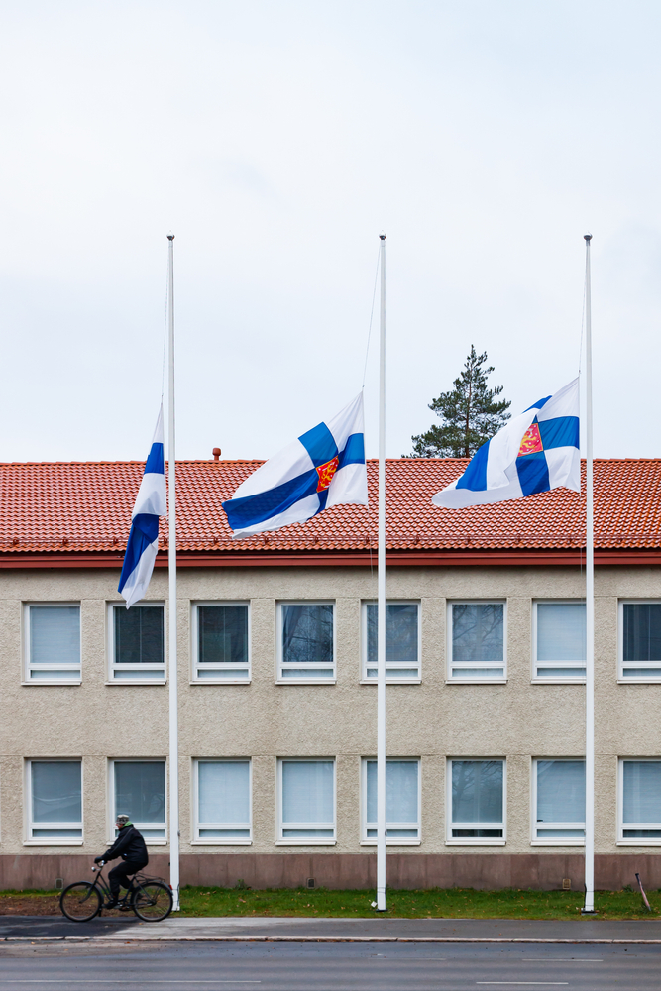
Kriisityö
Seurakunnat tekevät turvallisuutta ja kriisejä koskevaa yhteistyötä kuntien kanssa.
Kirkon henkisen huollon valmiusryhmä toimii viranomaisten ja paikallisseurakuntien tukena suuronnettomuustilanteissa ja isoissa kriisitilanteissa.
Seurakunnan pappi tai poliisipappi voi olla poliisin mukana viemässä kuolinviestiä.

Slide 9
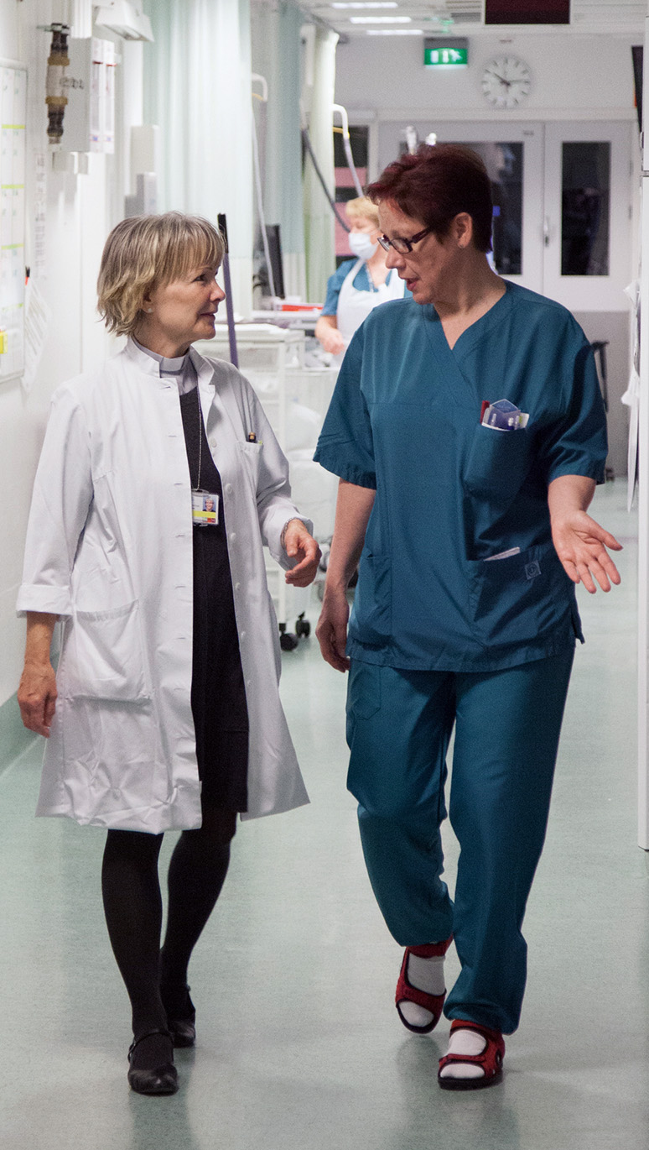
Sairaalasielunhoito
Sairaalasielunhoidossa pyritään vastaamaan sairaan ja kärsivän ihmisen elämänkatsomuksellisiin, hengellisiin ja henkisiin kysymyksiin.
Sairaalasielunhoitajat ovat kaikkia potilaita, omaisia ja henkilökuntaa varten uskontoon tai vakaumukseen katsomatta.
Sairaalasielunhoitaja voi järjestää potilaalle mahdollisuuden tavata oman uskonnollisen yhteisönsä edustajan.
Sairaalapappi toimii hoitoyhteisössä hengellisten ja eettisten kysymysten asiantuntijana.

Slide 10
Kirkon perheneuvonta
Kirkon perheneuvonta tarjoaa maksutonta keskusteluapua sekä ryhmätoimintaa parisuhteen ja perheen kysymyksissä.
Perheneuvojina työskentelee erikoiskoulutuksen saaneita teologeja ja psykologeja.
Palvelu on tarjolla ilmaiseksi kaikille uskontokunnasta riippumatta.
Pienimuotoista perheneuvontaa harjoitetaan myös muissa uskonnollisissa yhteisöissä.

Slide 11
Kirkon johtajien kannanotot
Uskonnon merkitys julkisessa keskustelussa on lisääntynyt.
Kirkon edustajat ovat puhuneet esimerkiksi heikompien aseman puolustamisesta, pakolaistilanteesta ja ympäristöasioista.
Evankelis-luterilaisen kirkon piispat voivat ottaa yhteiskunnallisiin tai kirkollisiin asioihin kantaa yksin tai yhdessä.
Kristilliset kirkot voivat ottaa yhdessä kantaa Suomen Ekumeenisen Neuvoston kautta ja erilaiset uskonnolliset yhteisöt USKOT-foorumin välityksellä.
Kaikissa uskonnoissa ei ole johtavassa asemassa henkilöä, joka voisi puhua oman uskonnollisen yhteisönsä puolesta.
Esimerkiksi imaamit eivät ole muslimiyhteisöissä samassa asemassa kuin papit ja piispat kirkossa.
Suomen Islamilainen Neuvosto edustaa siihen kuuluvia muslimiyhteisöjä.

Slide 12
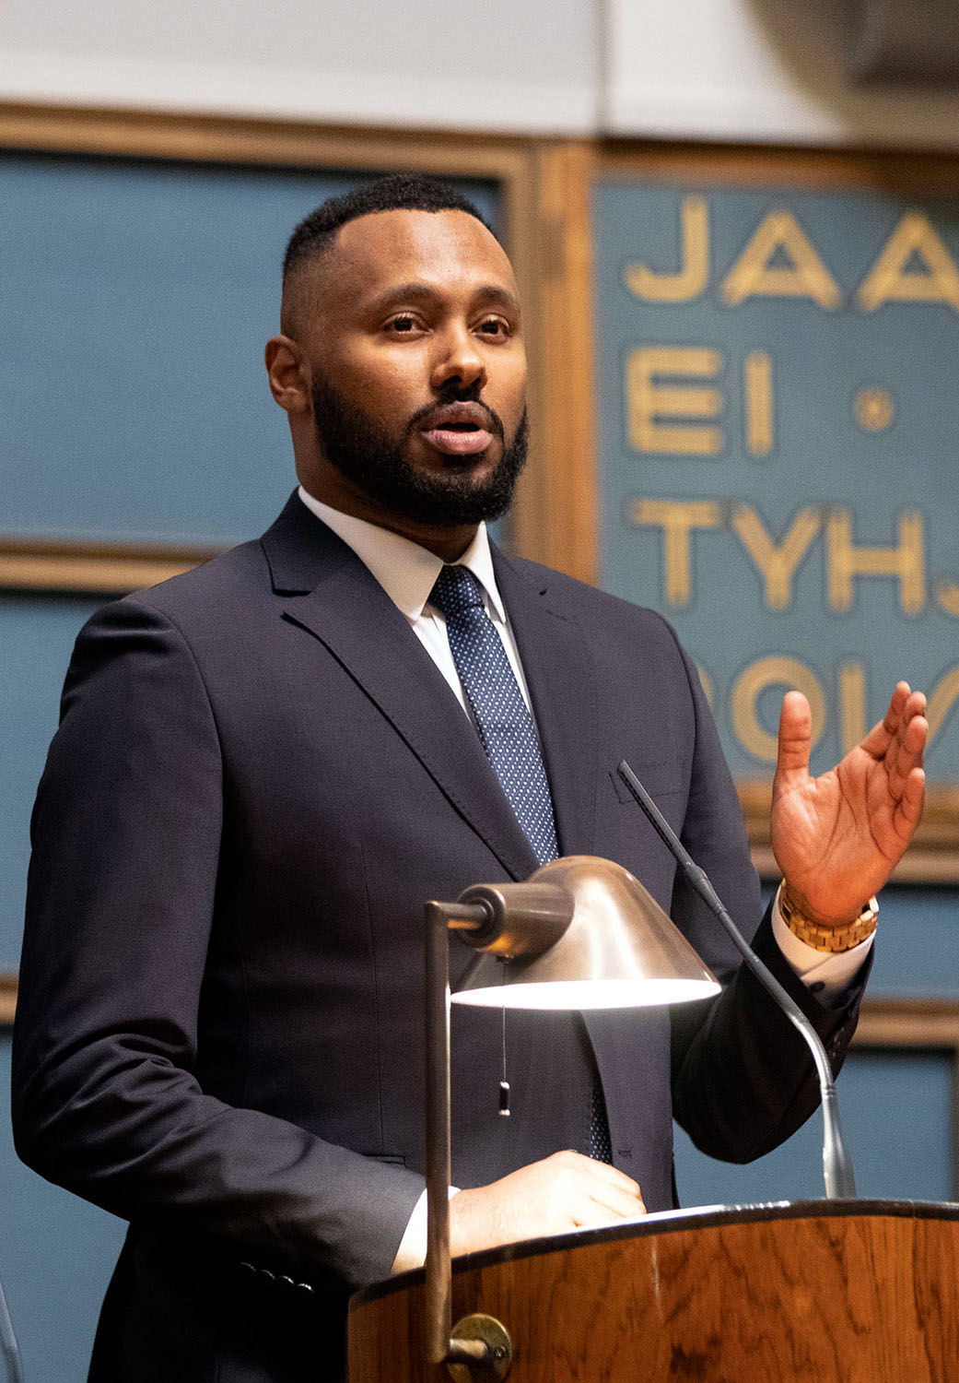
Uskonto ja politiikka
Suomessa uskonto ei tule voimakkaasti esiin puoluepolitiikassa, vaikka monien puolueiden puolueohjelmissa mainitaan kristinusko suomalaisten arvojen perustana.
Eduskunnan keskusteluissa tulee esille myös uskontoihin liittyviä aiheita, kuten tasa-arvoinen avioliittolaki ja eutanasia.
Kristillisdemokraattisen puolueen kannattajat ovat pääosin vapaiden suuntien edustajia tai evankelis-luterilaisen kirkon viidennen herätysliikkeen kannattajia.
Evankelis-luterilainen kirkon johto korostaa, ettei kirkon tulisi sitoutua mihinkään tiettyyn puolueeseen ja kristityt voivat ratkaista yhteiskunnallisia asioita järjen avulla ilman erityistä kristillistä näkemystä.

